Slide 1
ООО «ВВСТ»
Снижение расхода графитированных электродов
для металлургических заводов
Невежин С.В., к.т.н., основатель
Notes:
1. Добрый день, уважаемые коллеги!
Меня зовут Невежин Станислав, более 15 лет я занимаюсь нанесением антикоррозионных покрытий и сегодня хотел бы рассказать Вам о технологии нанесения защитных покрытий нашей разработки, обеспечивающей снижение окисления и расхода графитированных электродов для металлургического завода более чем $2 млн. в год.

Slide 2
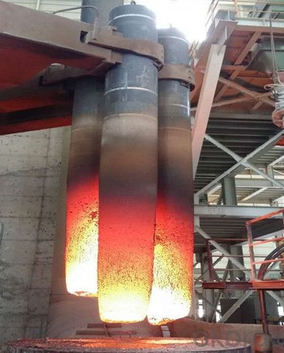
Проблема
2
Расход электродов
Графитированные
электроды
составляет до 4…8 кг на тонну
выплавляемой стали,
при этом затраты на электроды
могут составлять до 15%
от себестоимости выплавки стали
используются в дуговых
печах для производства
различных марок стали,
цветных металлов и др.
До 40% графита
с электродов
Дефицит
и рост стоимости
расходуется зря
из-за высокотемпературной коррозии
боковой поверхности электродов
при выплавке стали в дуговых печах
электродов из-за сокращения производства в КНР,
ужесточение эко-требований
(менее 2 тонн CO2 на тонну
выплавляемой стали)
Notes:
2. В конце 2019 года наша компания ООО «ВВСТ» разработала технологию нанесения покрытий на боковую поверхность графитированных электродов, позволяющую снижать их расход при выплавке стали от 10 до 30% в зависимости от марки электродов, что подтверждено результатами испытаний на ведущих российских заводах.

Slide 3
Решение
3
Нанесение покрытий
Наши возможности
Защищаемые электроды
позволяющих снизить неэффективный расход
электродов на 10… 30%
для металлургических заводов
защита до 200 тонн
электродов в месяц
на одном участке
нанесения покрытий
диаметром до 750 мм
марок от RP до UHP
всех производителей
(Энергопром, Fangda и др.)
Notes:
2. В конце 2019 года наша компания ООО «ВВСТ» разработала технологию нанесения покрытий на боковую поверхность графитированных электродов, позволяющую снижать их расход при выплавке стали от 10 до 30% в зависимости от марки электродов, что подтверждено результатами испытаний на ведущих российских заводах.

Slide 4
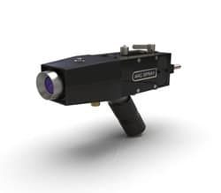
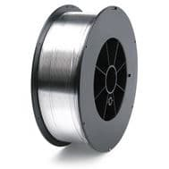
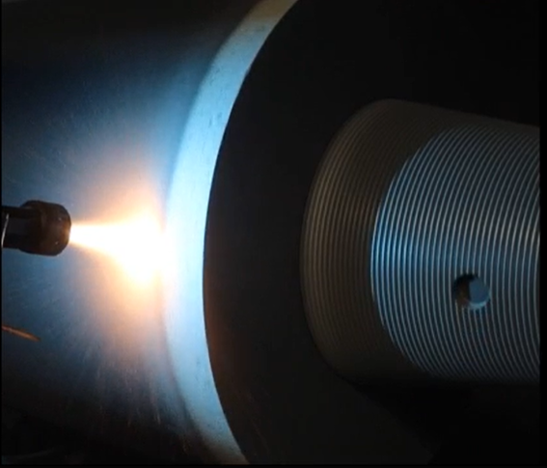
Технология
4
Дуговая металлизация
Порошковые проволоки
Наносимые покрытия
позволяет защищать
при помощи покрытия
до 1 тонны электродов в час
позволяют наносить покрытия
с малыми затратами
~ 10% от стоимости электродов
снижают расход
электродов на 10… 30%
и CO2 при производстве стали
Патент на способ
нанесения покрытий
Патент на материалы
для нанесения покрытий
Свидетельство
о рег. программы ЭВМ
RU2772342C1
RU2781578C1
RU 2022684387
Notes:
4. С использованием высокопроизводительной технологии дуговой металлизации мы можем защищать от коррозии и окисления при высоких температурах до одной тонны электродов в час, при этом затраты на нанесение покрытия из разработанных нами порошковых проволок будут составлять не более 10% от стоимости электрода.
Благодаря наносимому покрытию удается обеспечить снижение расхода электродов от 10 до 30 %, а также уменьшение выбросов углекислого газа менее 2 тонн CO2 на тонну выплавляемой стали, все предлагаемые нами решения запатентованы.

Slide 5
Эффект от внедрения
5
Среднее годовое потребление
электродов на металлургическом заводе составляет ~ 6000 тонн,
текущая стоимость электродов UHP $4000 за тонну.
Снижение расхода
электродов с защитным покрытием от 10 до 30%, примем равным 20%,
стоимость покрытия 10% от стоимости электродов или $400 за тонну электродов
Величина годовой экономии
для завода при использовании электродов с защитным покрытием
4000*6000*0,2 - 400*6000 = 4 800 000 – 2 400 000 = $2 400 000
Notes:
3. При годовом объеме потребления электродов с защитным покрытием в 6000 т и снижении их расхода при выплавке стали на 20% за счет использования разработанной технологии, экономический эффект для крупного металлургического завода и составит более 160 000 млн. руб.

Slide 6
Конкуренты
6
Зарубежные покрытия имеют малую стойкость к окислению (до 20%)
и высокую стоимость нанесения, не локализованы в РФ
Параметр | ВВСТ (наше решение), Россия | Graphite Cova GmbH, Германия | Aremco Products Inc., США
Способ нанесения защитного покрытия, количество этапов | Металлизация порошковыми проволоками в один слой (1 этап) | Металлизация сплошными проволоками + шликер + оплавление (3 этапа) | Шликер / обмазка (1-2 этапа)
Производительность нанесения, тонн электродов в час | до 1 | 0,1…0,3 | 0,3…0,5
Стоимость нанесения покрытия, руб. на тонну электродов | 24 600 …32 800 | 32 800 … 49 200 | 9 020…16 400
Стойкость покрытия, снижение расхода электродов % | до 30 | до 20 | 10…15
Notes:
5. Зарубежные аналоги нашего решения предполагают нанесение одно- и многослойных покрытий с недостаточной стойкостью к окислению и высокой стоимостью нанесения.
При детальном рассмотрении становится ясно, что производительность нанесения наших покрытий в 2…3 раза выше, а стоимость их получения существенно ниже, чем у покрытий зарубежного производства за счет нанесения покрытий в один этап / один слой с использованием разработанных экономнолегированных порошковых проволок

Slide 7
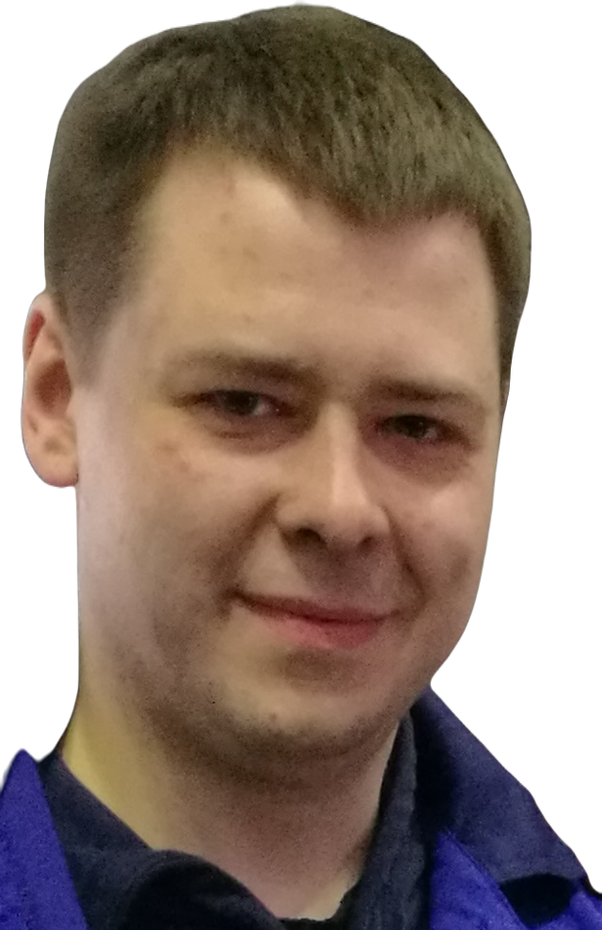
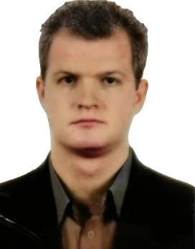
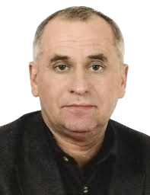
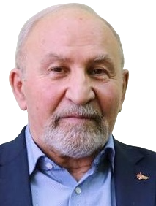
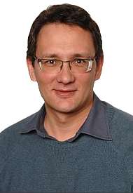
Команда
7
Андрей Герасимов
Станислав Невежин
Алексей Шураев
Генеральный директор,
магистр МИСиС,
с 2015 г работа в Плакарт, ТСЗП,
внедрение технологий
нанесения покрытий
Основатель компании,
к.т.н. УрФУ
с 2014 г разработка материалов для нанесения покрытий
совместно с Техникорд, ЗСМ
Маркетолог,
MBA РАНХиГС
зам. ген. директора ГрафитЭл, продажи изделий
из графита с покрытиями
Александр Балин
Борис Гельчинский
Сергей Беликов
к.т.н., директор
Завода сварочных материалов,
производство
порошковых проволок
д.ф-м.н., ИМЕТ УрО РАН,
зав. лаб. композиционных
и нано-материалов,
модификация покрытий
к.т.н. УрФУ
зав. лаб. структурных методов анализа и свойств материалов,
исследование свойств покрытий
Notes:
8. Успешная реализация данных задач будет обеспечена благодаря нашей команде, которая сбалансирована специалистами для разработки материалов и продвижения технологии нанесения покрытий для защиты изделий из графита.

Slide 8
Ресурсы
8
Текущие
Заказчики
Участник «Сколково» с 2022 года
https://navigator.sk.ru/orn/1125005
грант по программам Старт-1, Старт-2 ФСИ,
член РСПП, лидерский проект АСИ и др., см. ниже:
https://cloud.mail.ru/public/vZ4V/ijHRJwhTR
Поставлено более 6000 т электродов с покрытием
для Северсталь, ЕВРАЗ-НТМК, АЭМЗ, МЗ Балаково: https://cloud.mail.ru/public/LNk4/b6UGJFJ9Q
Открыт производственный участок в Кимрах (Тверская область, 160 км от Москвы), Челябинске
и офис компании в Москве
Notes:
6. За время существования компании нами поставлено < 6000 т электродов с покрытием на ведущие металлургические заводы России, в том числе успешно завершены испытания электродов с покрытием в мощных дуговых сталеплавильных печах, референс лист доступен по ссылке.
Благодаря системной работе, осуществляемой нашей компанией совместно с крупнейшими металлургическими предприятиями России, обеспечен кратный рост ее выручки и прибыли.
Налажено производство порошковых проволок для нанесения покрытий нашей разработки совместно с коллегами на Березовском заводе сварочных материалов, Свердловская область.
Открыт производственный участок в городе Кимры, Тверская область, свою работу продолжают производственный участок в городе Челябинске и головной офис компании в Москве.

Slide 9
Цели проекта
9
В 2024 г. испытания с Норникелем, ММК, ОЭМК и др.
Для продолжения работы необходимо:
Заключение договора по нанесению защитного покрытия на 40…120 т графитированных электродов
2. Проведение испытаний, измеримый результат - снижение расхода графитированных электродов с защитным покрытием не менее чем на 10…30%
3. Открытие новых производственных участков
по нанесению покрытий (срок 3…6 месяцев) в непосредственной близости к заводу
Потенциальные Заказчики
Notes:
7. В наших планах проведение испытаний электродов с покрытием с предприятиями черной и цветной металлургии и масштабирование технологии их нанесения.
После завершения испытаний предполагается открытие участков нанесения покрытий в непосредственной близости к заводам для сокращения логистических расходов и оказание услуги по нанесению покрытий на предоставляемые заводами электроды, как давальческое сырье.

Slide 10
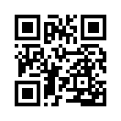
Благодарим Вас за внимание!
10
Невежин Станислав
Сайт
vvstmsk.ru
Телефон
+7 (963) 054-83-89
Email
vvstmsk@mail.ru
Notes:
11. В заключении хотел бы поблагодарить коллег за возможность организации и проведения испытаний. Спасибо за внимание!

